Slide 1
Интерактивная
музыкально-дидактическая
квест-игра
«В гости к любимым персонажам»
Подготовила:
Музыкальный руководитель
Лебедева Ксения Анатольевна

Slide 2
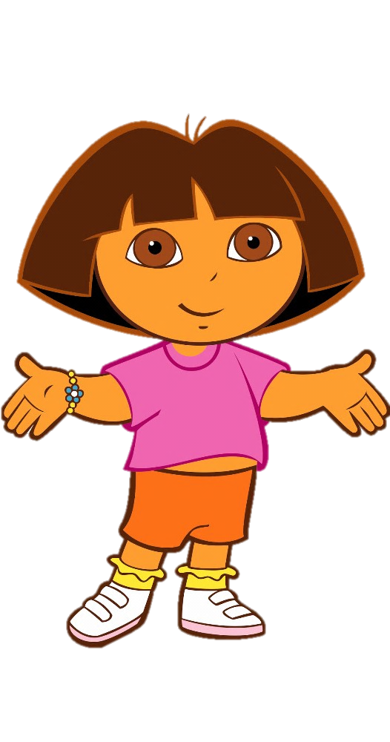
Добро пожаловать на квест-игру “Музыка и сказки”!
1. Привет ребята, меня зовут Даша. Сегодня мы отправимся в музыкальное путешествие по сказкам.
2. Вас ждут музыкальные станции, их всего 5. Каждая станция соответствует определённому мультфильму. За прохождение каждой станции вы будете получать секретный конверт, в котором спрятана часть мозаики.
3. Пройдите весёлые музыкальные станции и соберите все конверты с мозаикой. Нажмите на стрелочку для перехода к следующему слайду. Поехалииии! Удачи!

Slide 3
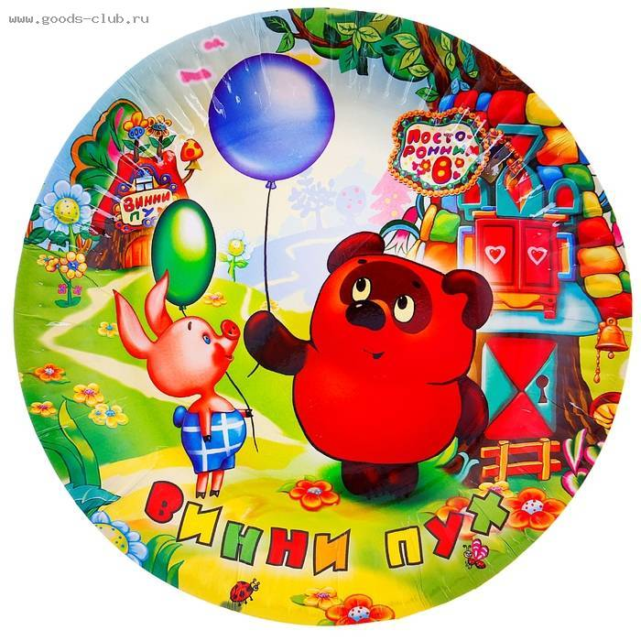
Карта музыкальных станций
1 станция
1 станция
2 станция
3 станция
5 станция
4 станция
Notes:
1 станция

Slide 4
1 Станция «Простоквашино»
1. Привет ребята! Знаете ли вы, что все звуки бывают двух видов?
2. Звуки бывают музыкальные и шумовые.
Например, звук проезжающей машины – шумовой, а звон колокольчика – музыкальный.
3. Нажмите на стрелочку для перехода к следующему слайду и определите, какие звуки называются музыкальными?

Slide 5
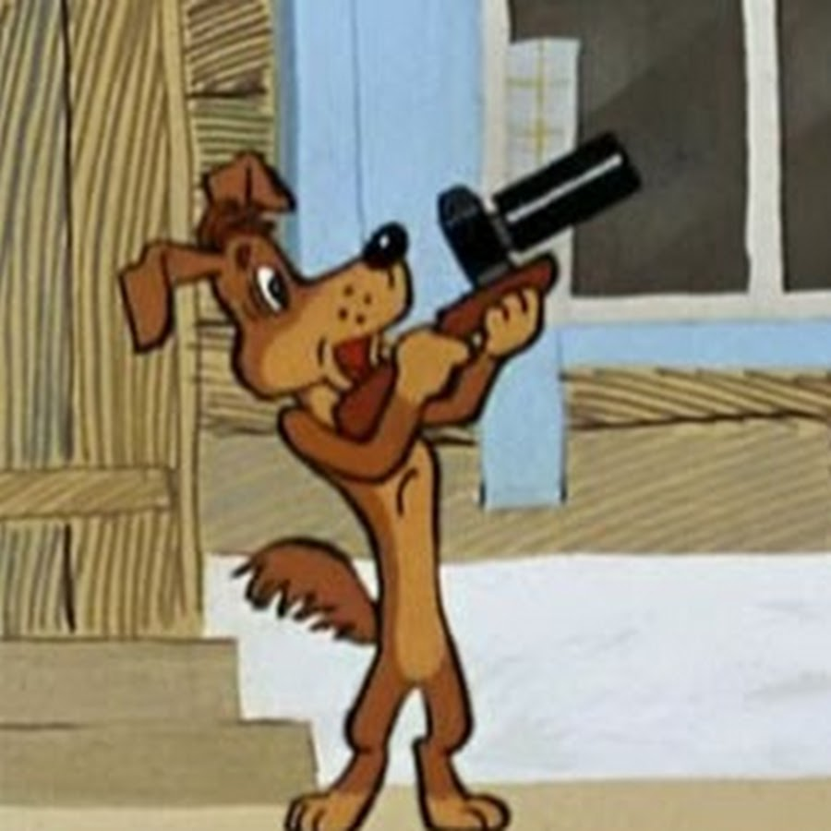
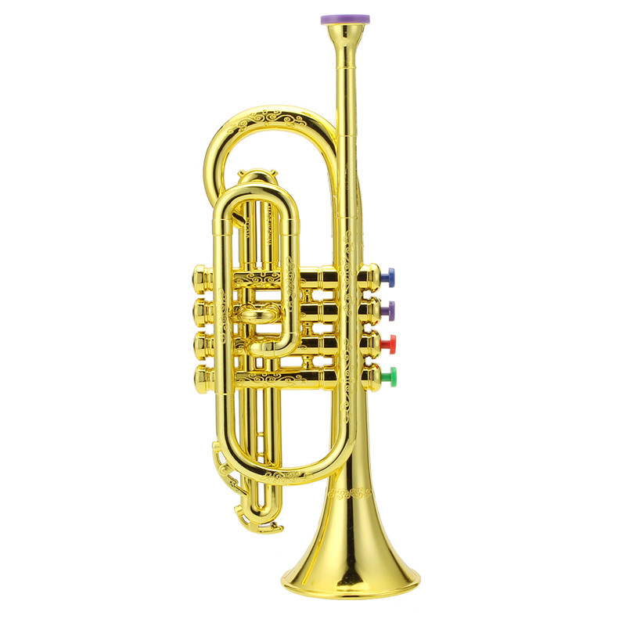
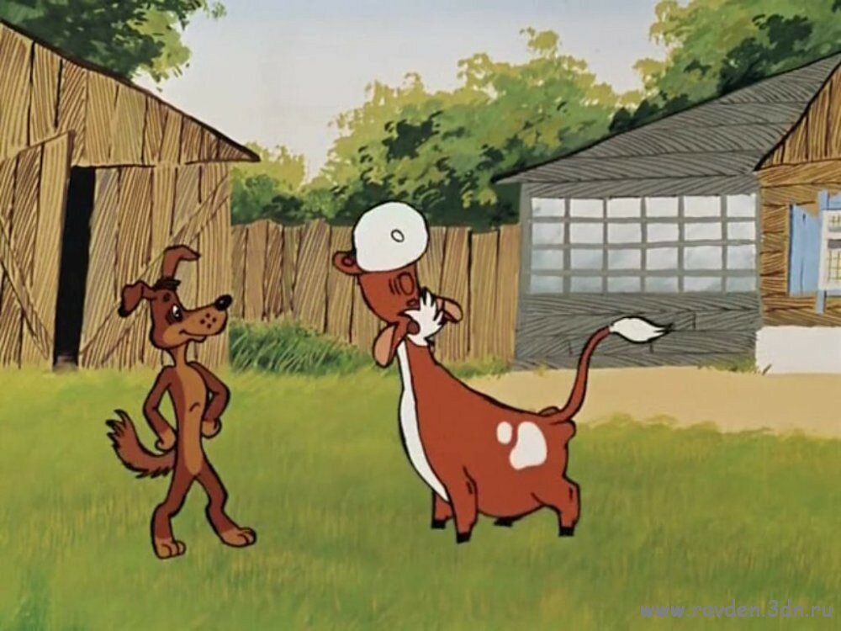
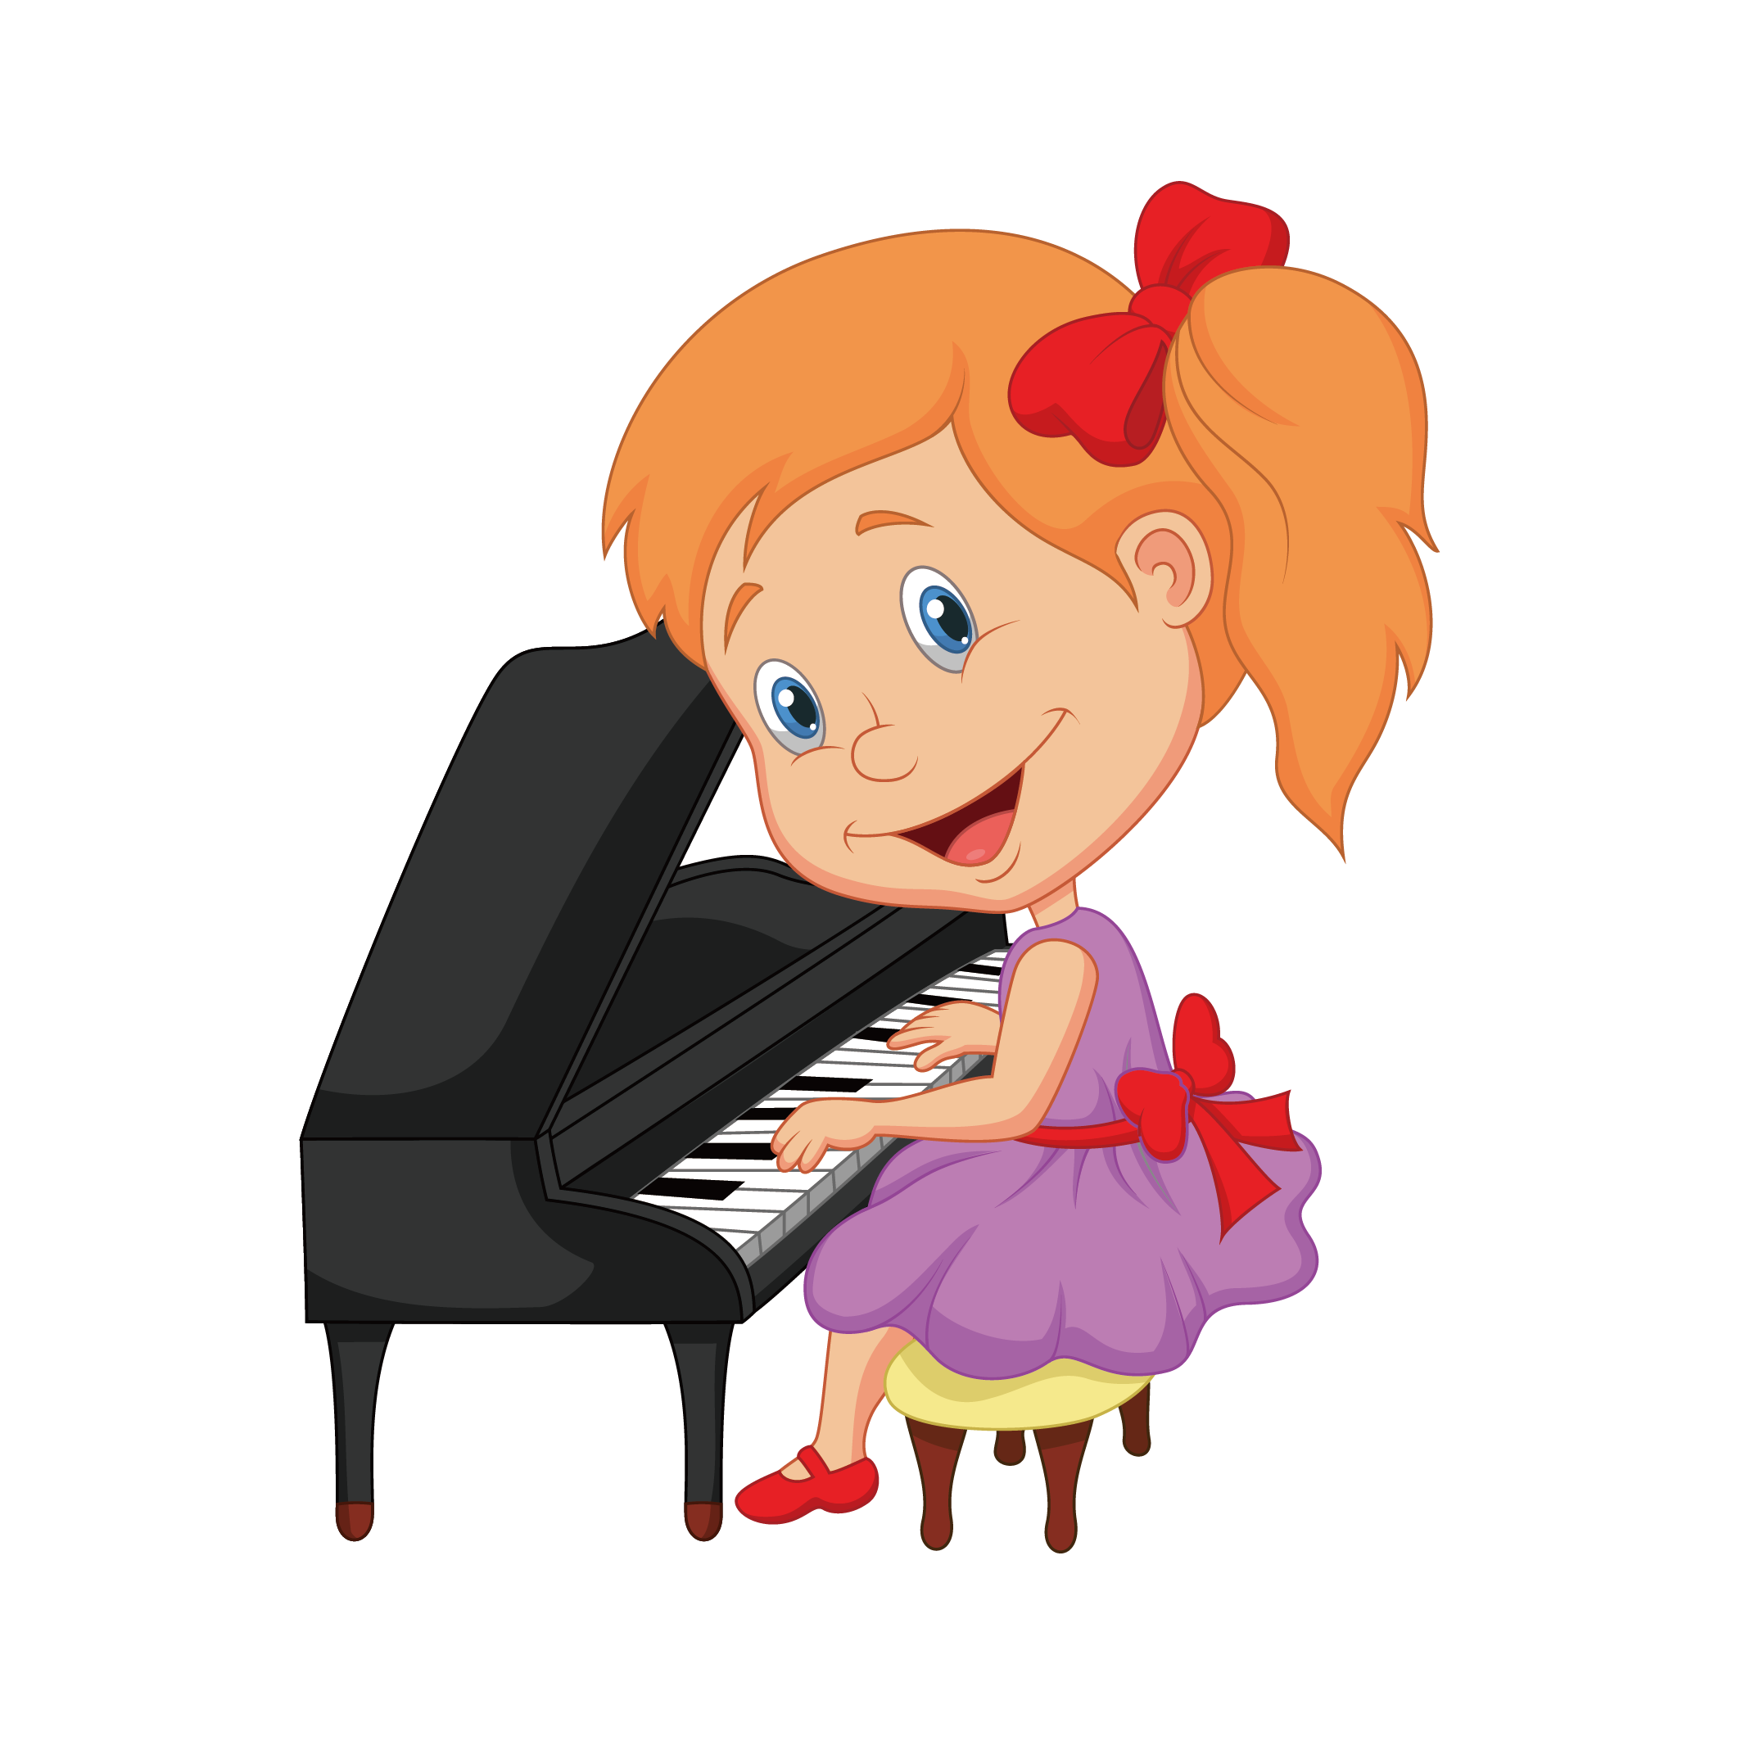
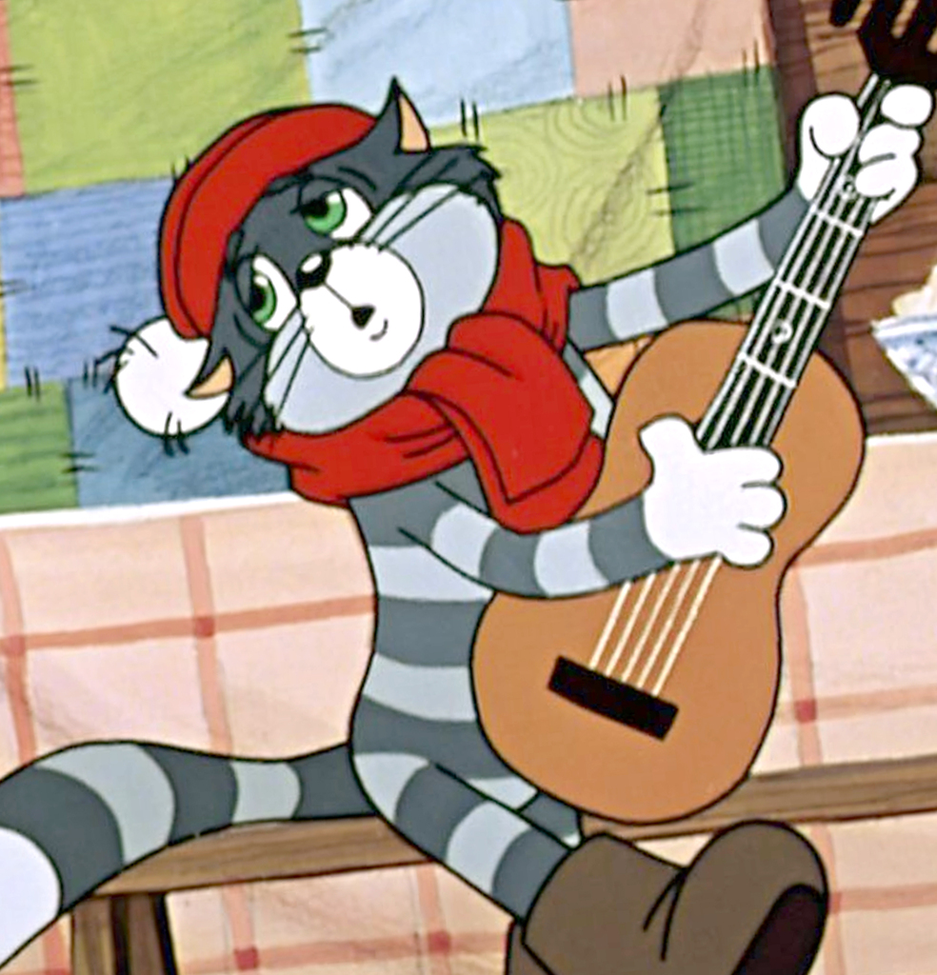
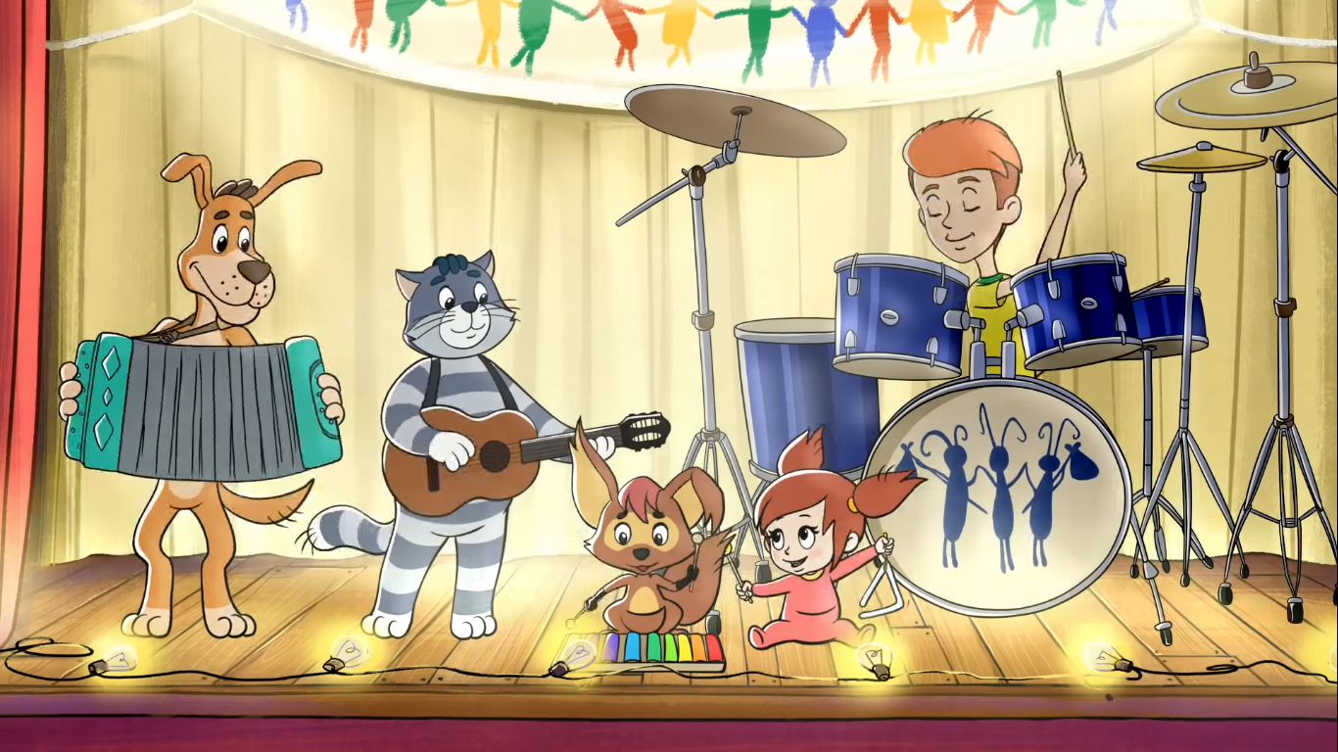
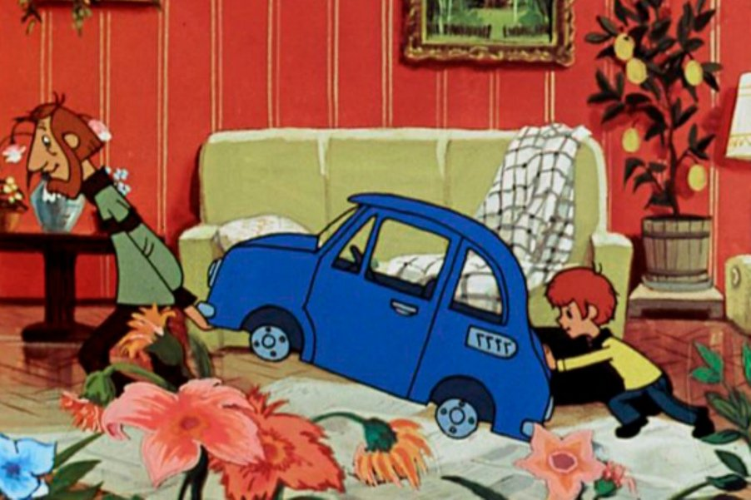
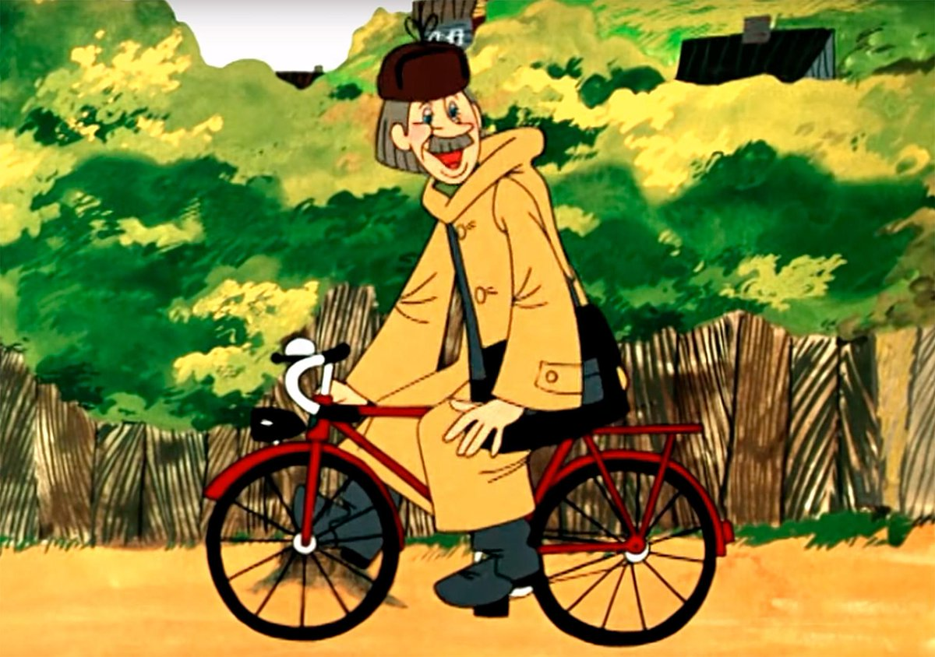
Найди и выбери только музыкальные звуки

Slide 6
1 Станция «Простоквашино»
1. Не расстраивайтесь, если не всё выбрали верно. А теперь постарайтесь выполнить обратное задание.
2. Нажмите на стрелочку для перехода к следующему заданию и определите, какие звуки называются шумовыми?

Slide 7
Найди и выбери только шумовые звуки

Slide 8
Скорее нажимайте на конверт!
А я теперь усвоил какие звуки шумовые, а какие музыкальные.
Молодец! А вот и награда!

Slide 9
Молодцы! Вы прошли первую станцию «Простоквашино»! И у вас есть уже первый конверт! Старайтесь в том же духе и соберите все волшебные конверты! Нажмите на домик для перехода к карте, чтобы начать новую станцию.

Slide 10
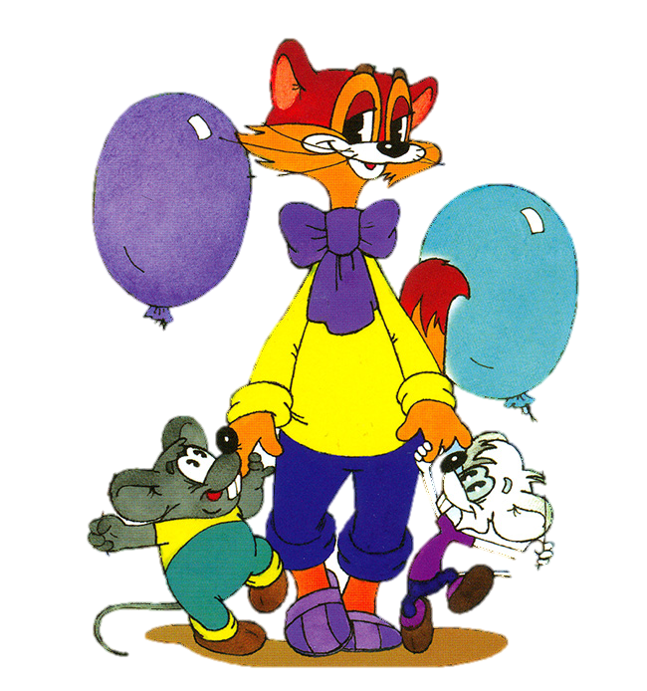
2 Станция «Кот Леопольд»
Здравствуйте, дорогие друзья! Любите ли вы классическую музыку также, как и я?
Выполните задания и скорее получите волшебный конверт.

Slide 11
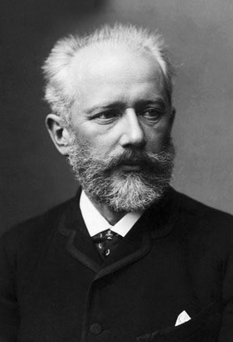
Пётр Ильич Чайковский – великий русский композитор, который написал очень много замечательных произведений не только для взрослых, но и для детей.

Slide 12
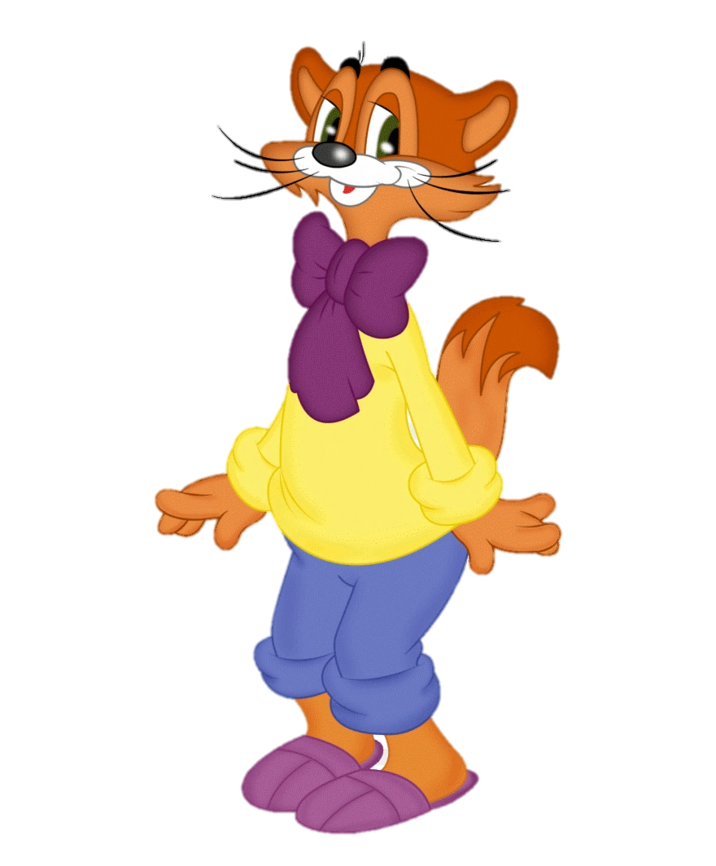
Давайте вспомним, какие произведения написал Пётр Ильич Чайковский?
Помогите Леопольду выбрать только те произведения, которые написал П.И. Чайковский. Нажмите на стрелочку для перехода к заданию.

Slide 13
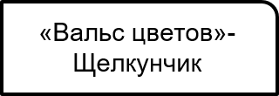

Slide 14
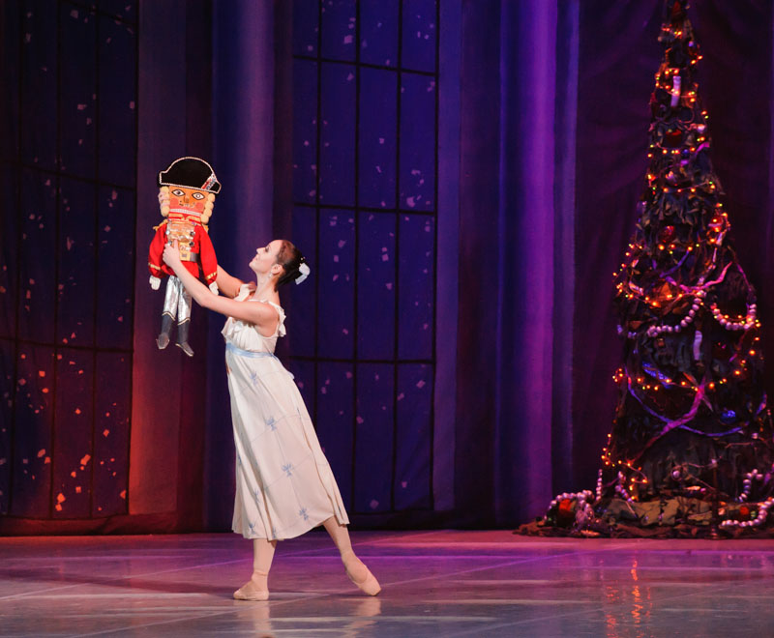
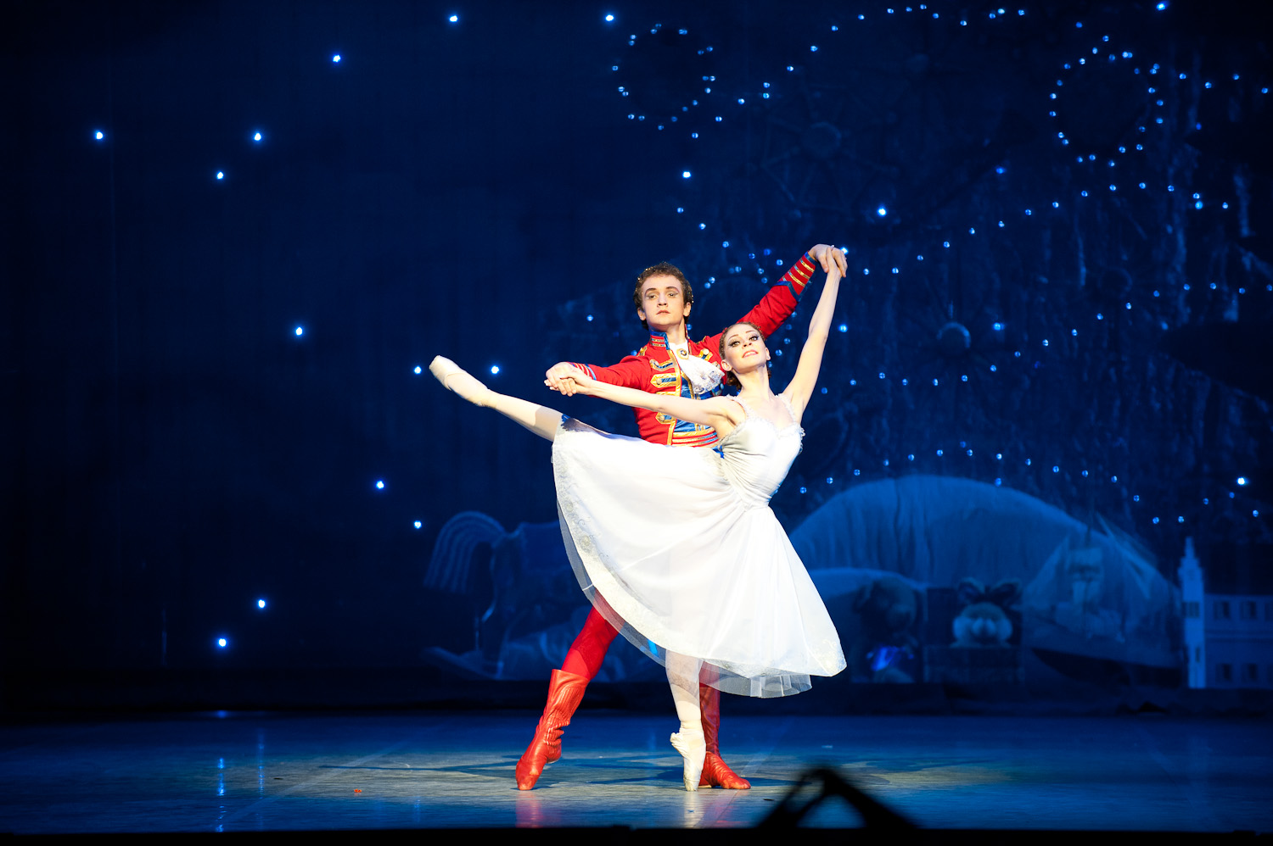
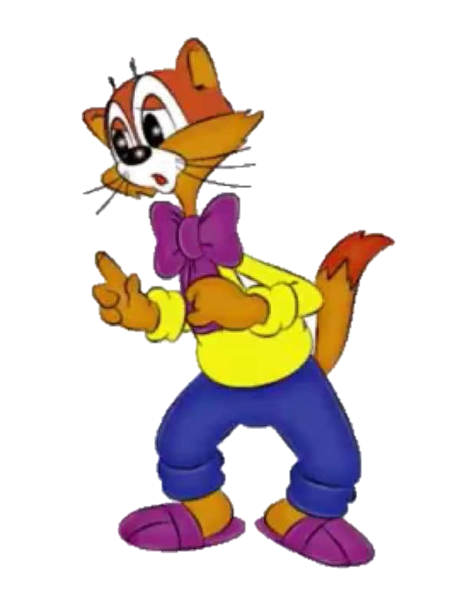
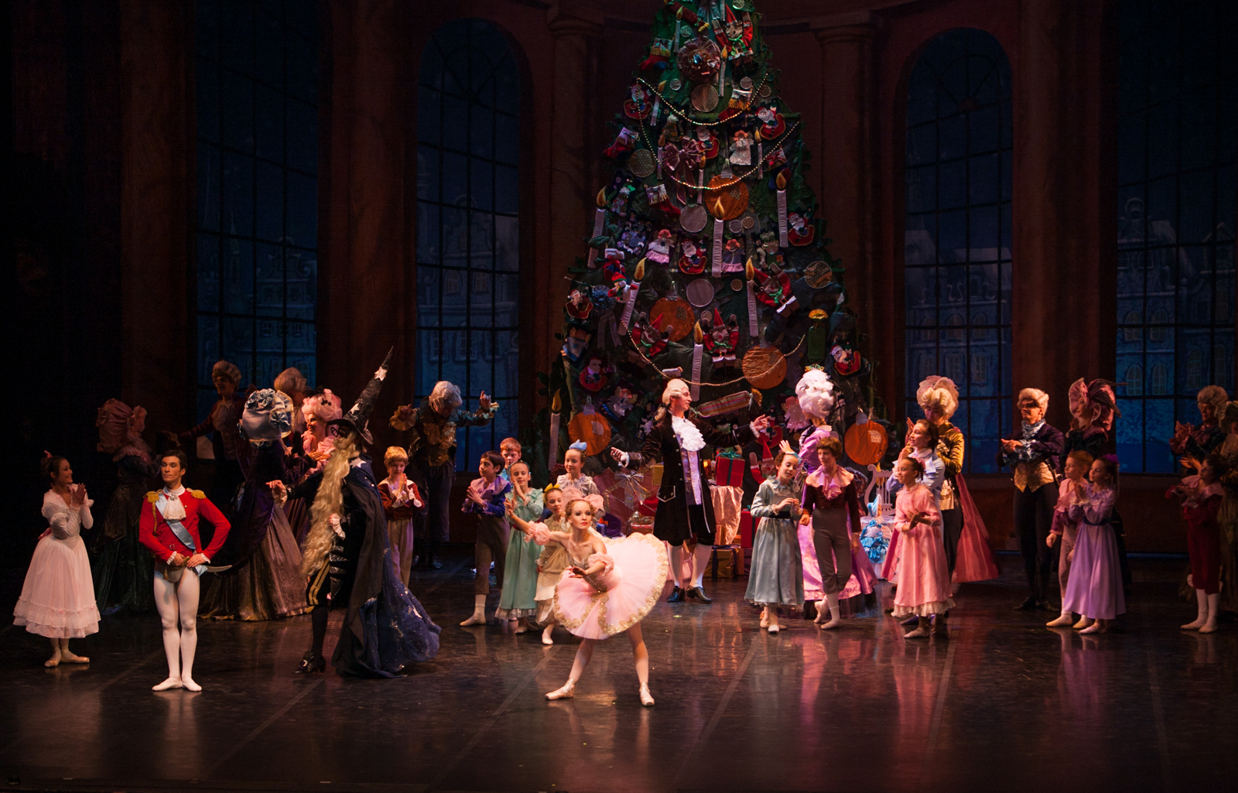
Вспомним балет «Щелкунчик» П.И. Чайковского.

Slide 15
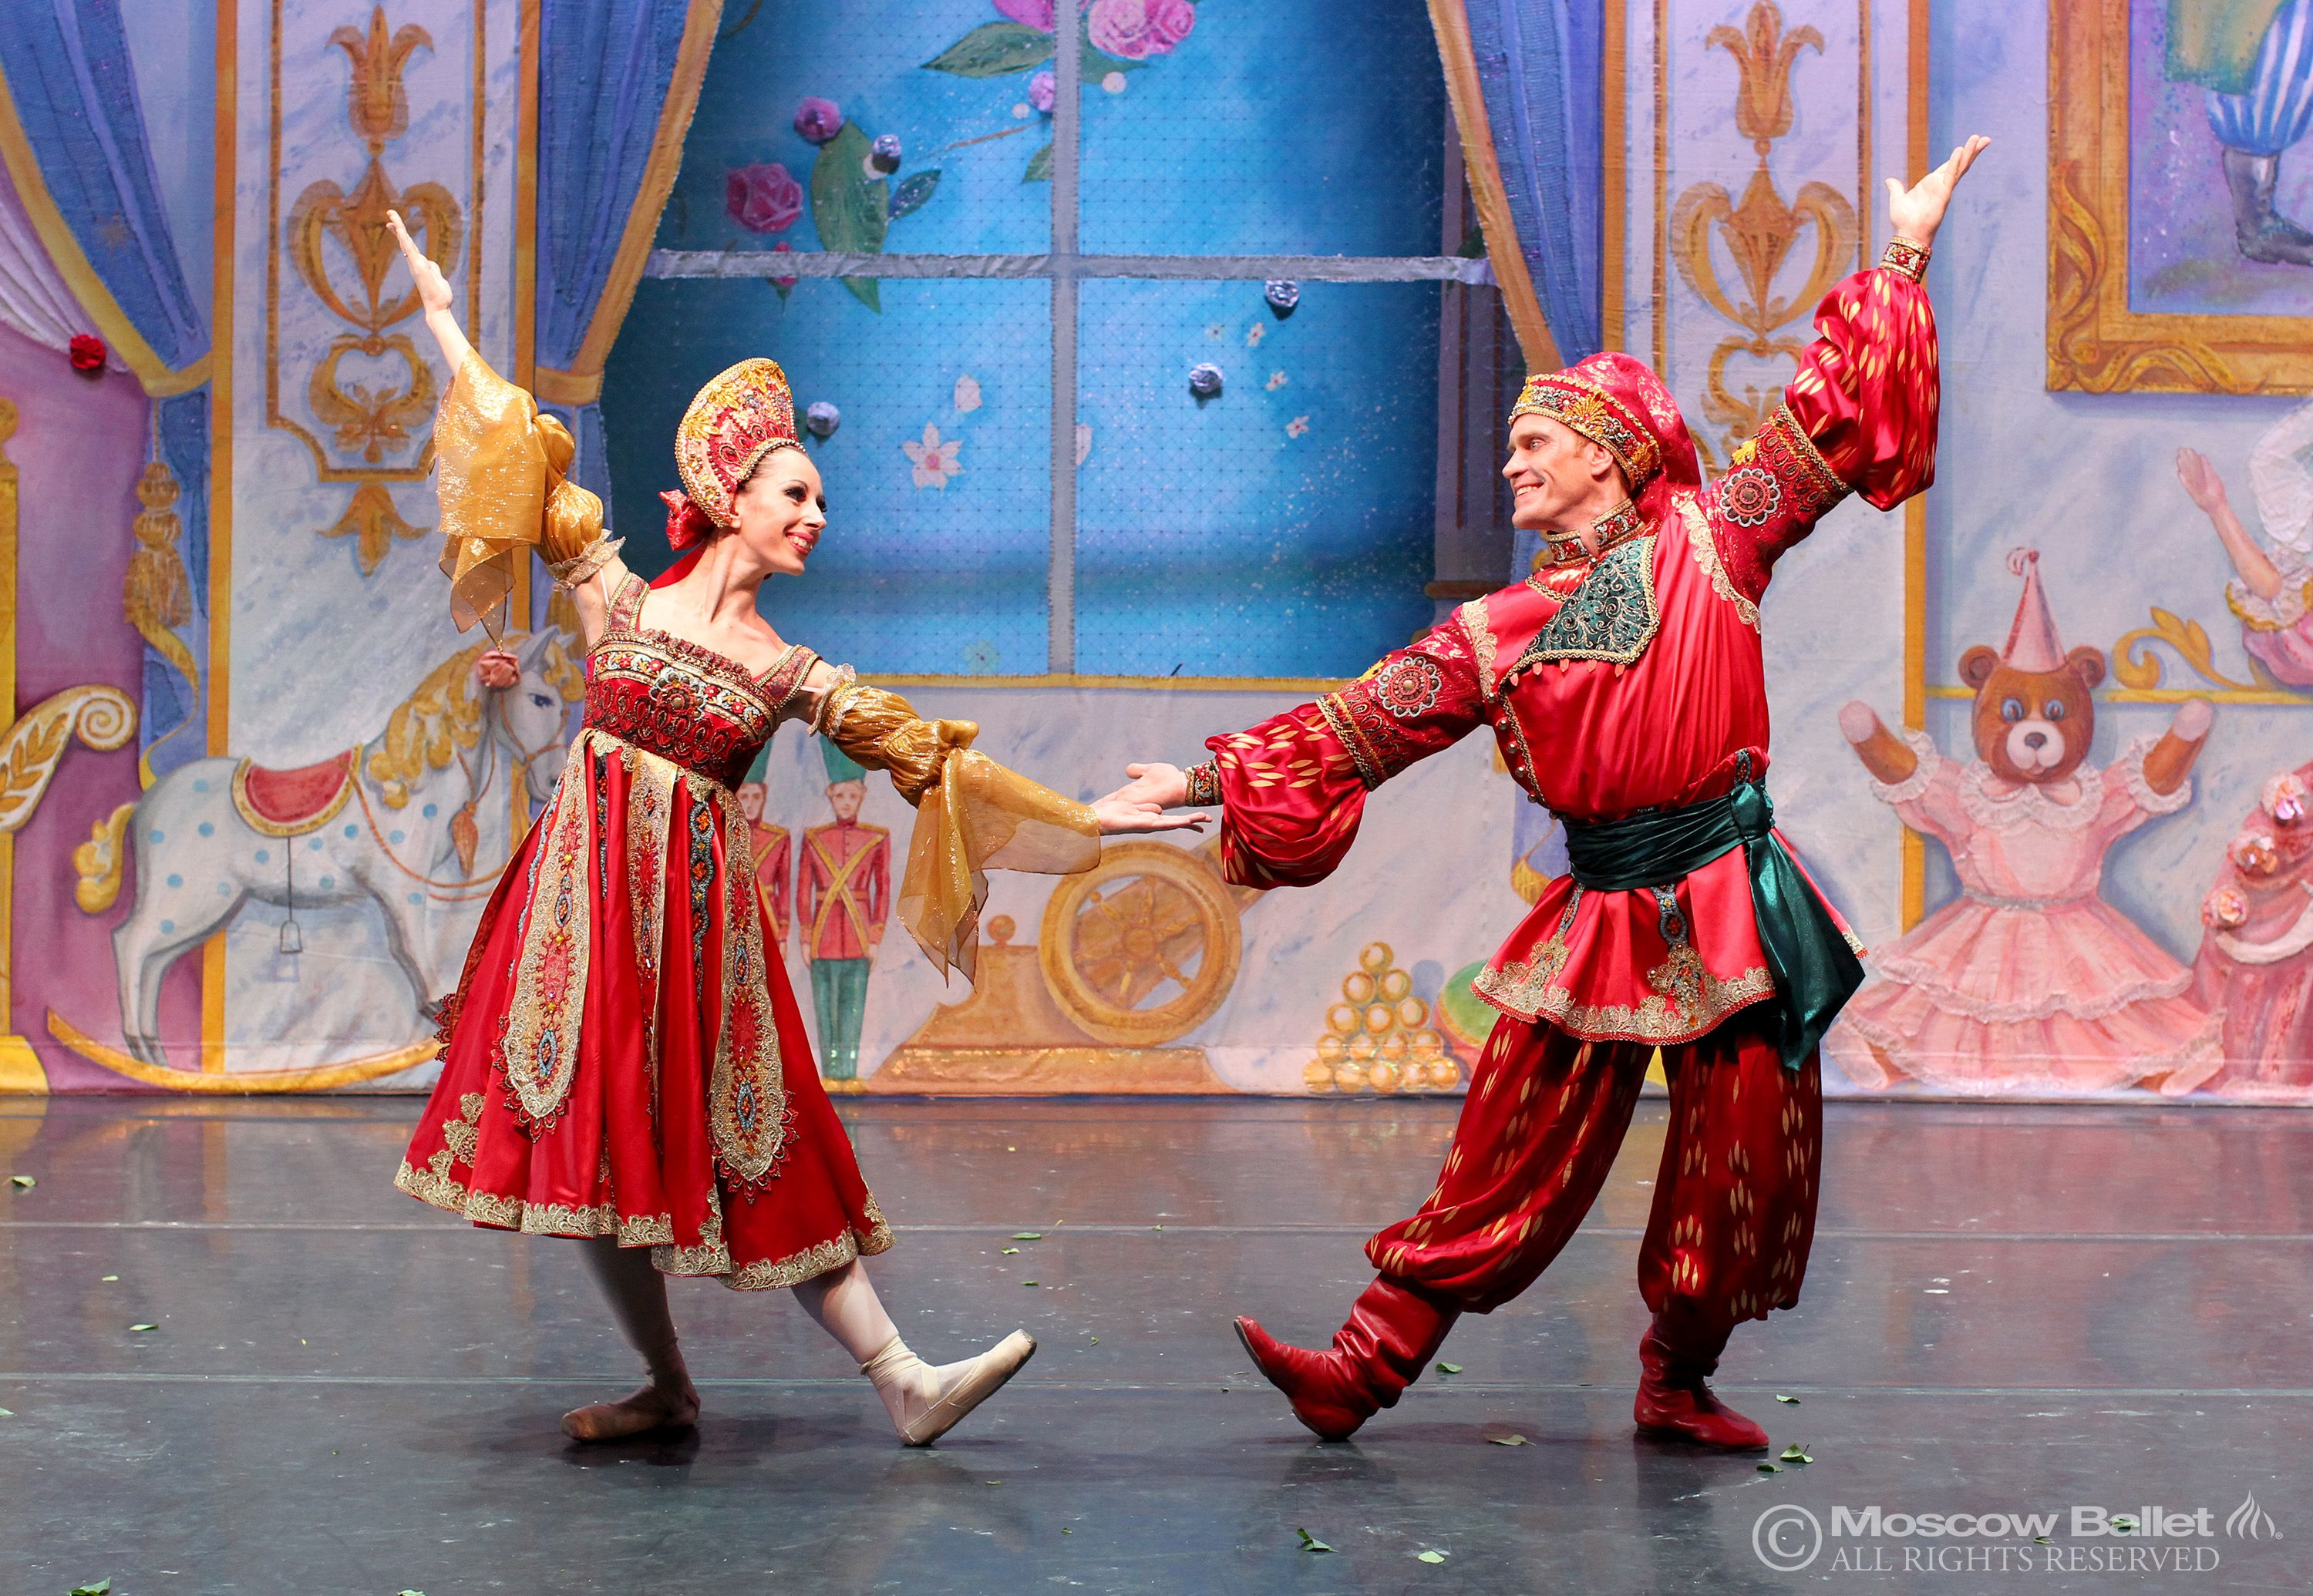
Внимательно послушайте произведение П.И. Чайковского – танец «Трепак» из балета «Щелкунчик» и подберите соответствующее настроение музыке.

Slide 16
Спасибо за работу! Вы хорошо потрудились и получаете конверт!
Notes:
Спасибо за работу! Ты получаешь конверт!

Slide 17
Как здорово! Вы прошли вторую станцию «Леопольд»! И у вас есть уже 2 конверта! Так держать! Нажмите на домик для перехода к карте, чтобы начать следующую станцию.

Slide 18
4 Станция «Карлсон, который живёт на крыше»
Как я рад вас видеть, ребята! Поздравляю! Вы попали на блиц-викторину.
Помогите Карлсону справиться с заданием и ответить на все вопросы. Удачи!

Slide 19
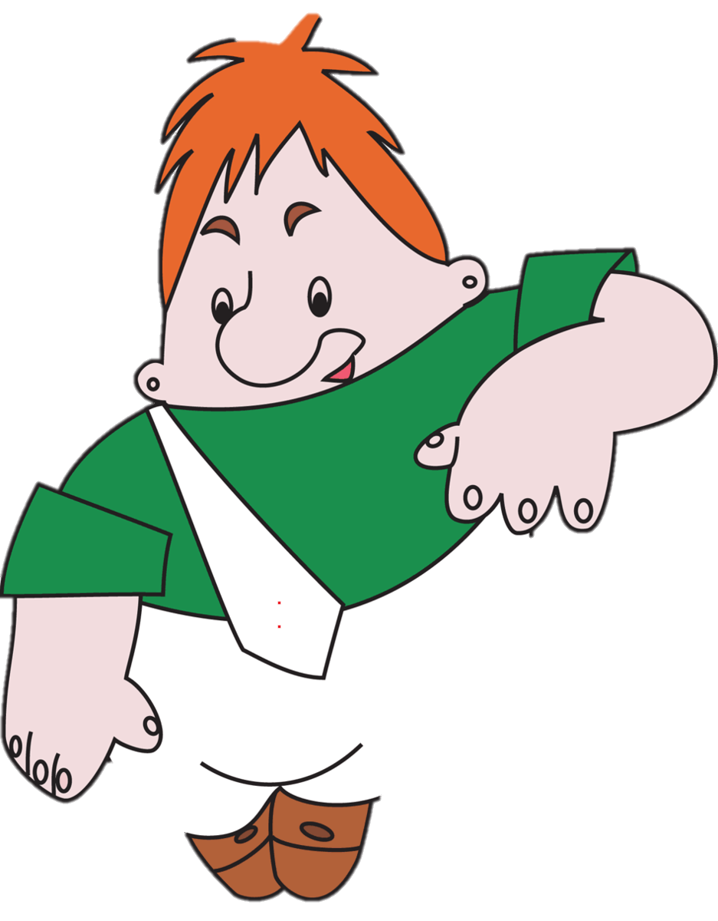
Как называется группа людей, играющая на музыкальных инструментах?
Notes:
ансамбль

Slide 20
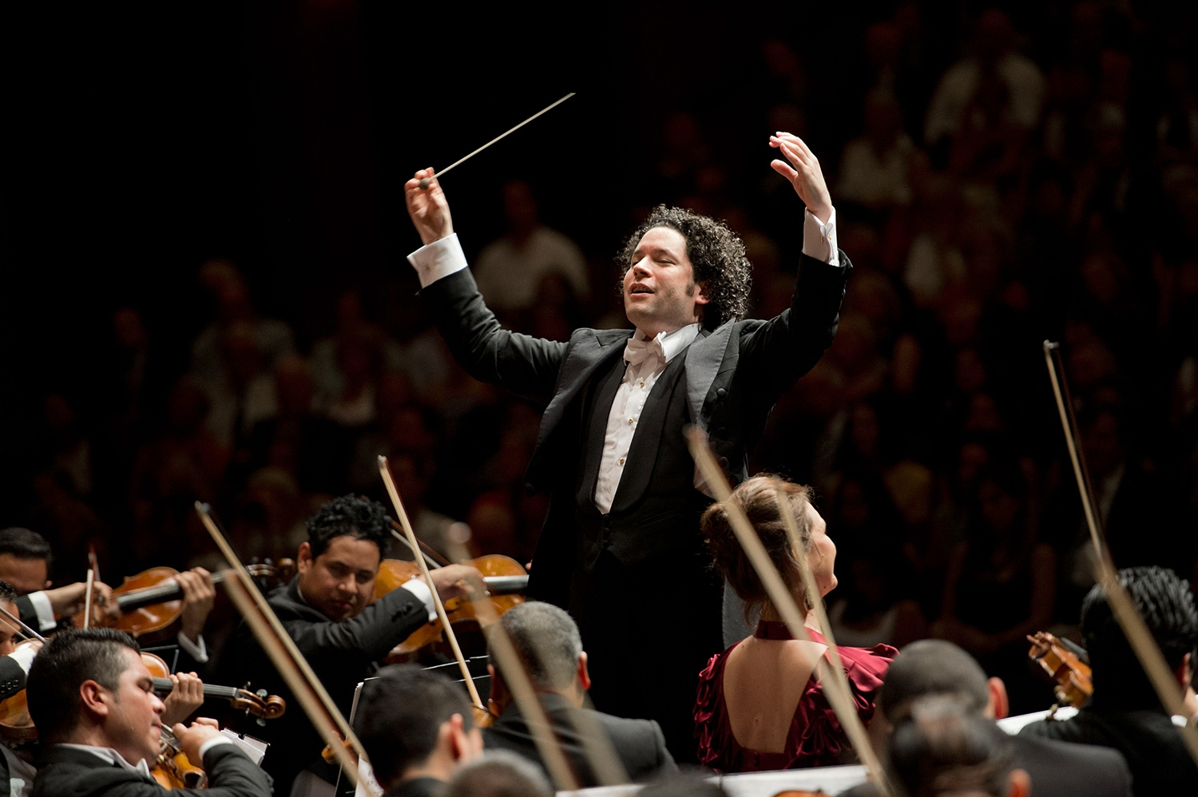
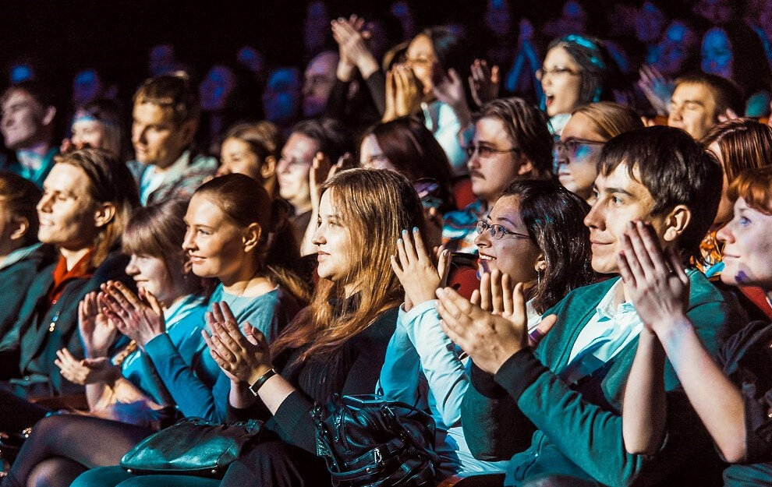
Кто является главным в оркестре?

Slide 21
Как называется произведение, которое мама поёт засыпающему ребёнку?
Notes:
опера

Slide 22
Как называют человека, который пишет музыку?
Notes:
исполнитель

Slide 23
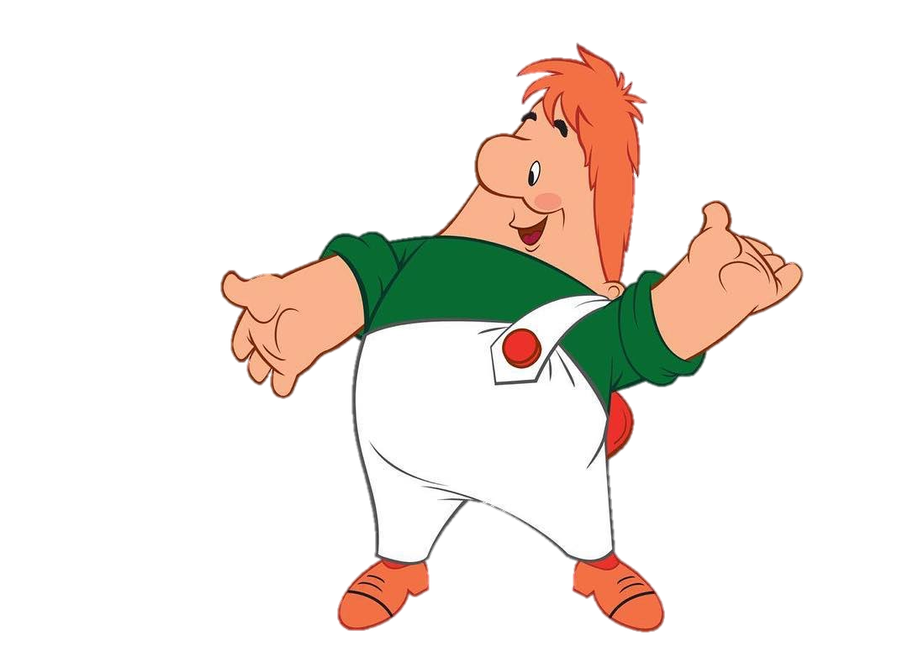
Молодцы! Вы хорошо постарались! Получите конверт!
Поздравляем! Вы прошли станцию «Карлсон, который живёт на крыше»! И вы получаете 3 конверт! Не забудьте забрать часть пазла!
Нажмите на домик для перехода к карте станций.

Slide 24
5 Станция «Вини-Пух и друзья»
Здравствуйте ребята! Добро пожаловать на танцевальную станцию. Нажмите на стрелочку для перехода к следующему слайду.

Slide 25
Сегодня мы с Пятачком идём в гости на День Рождения к ослику Иа. Но не можем же мы прийти без подарка?! Что же нам подарить?
Может споём и станцуем? А вы нам поможете!
Нажмите на стрелочку для перехода к весёлой песенке.

Slide 26
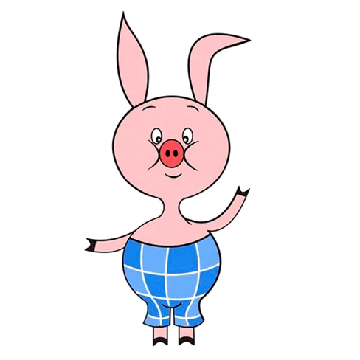
Прежде чем перейти к заданию, внимательно изучите обозначения.
= короткий хлопок в ладоши на каждый счёт
= длинный хлопок в ладоши на раз - и
= короткий притоп на каждый счёт
= длинный притоп на раз - и

Slide 27
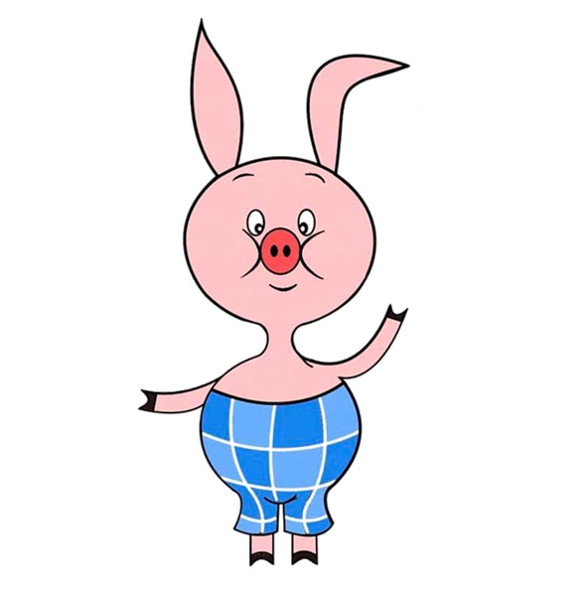
Собрались мы здесь не зря, Музыканты ты и я.
Мы оркестр начинаем, на ладошках поиграем

Slide 28
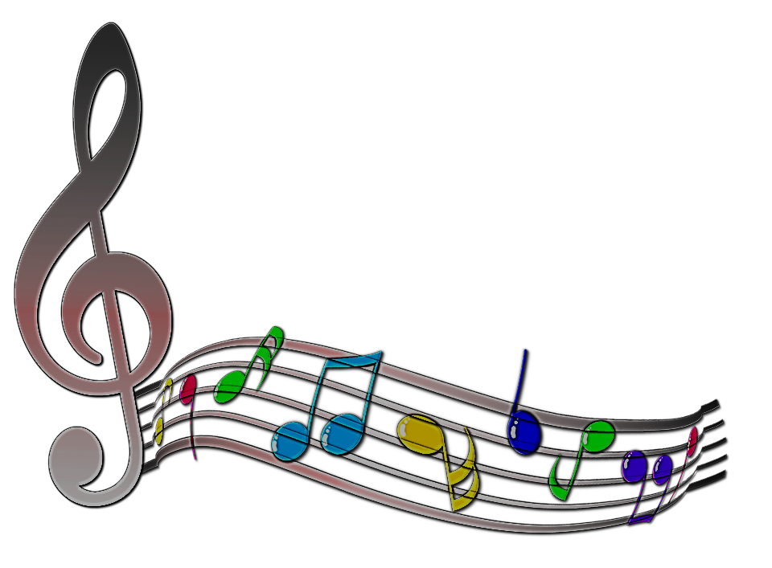
Хлоп,
Хлоп,
Хлоп,
Хлоп,
Хлоп,
Хлоп,
Хлоп - Хлоп
Хлоп - Хлоп
Notes:
Хлоп, хлоп, хлоп

Slide 29
Хлоп,
Хлоп,
Хлоп,
Хлоп,
Хлоп,
Хлоп,
Хлоп - Хлоп
Хлоп - Хлоп

Slide 30
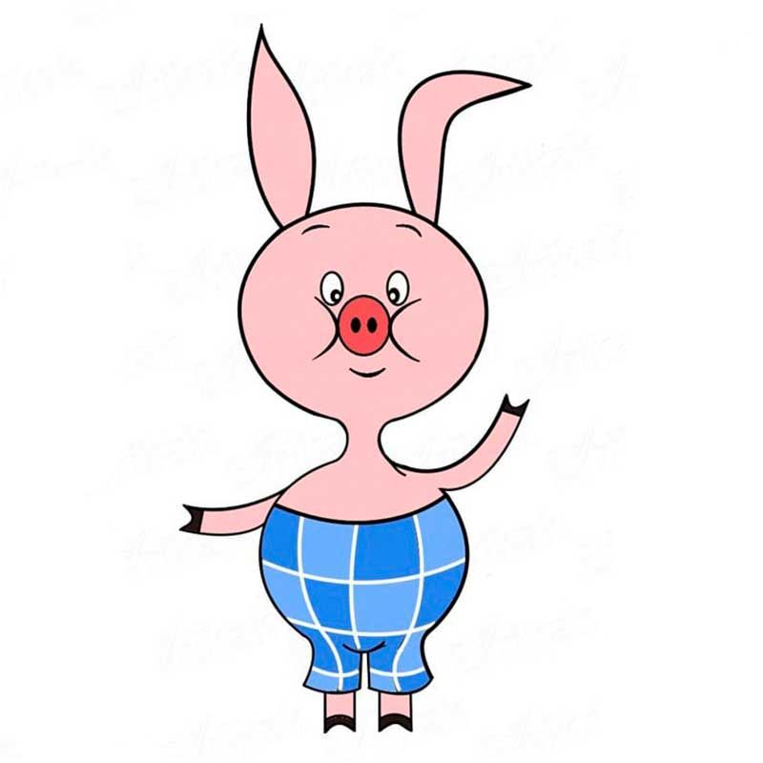
Собрались мы здесь не зря, Музыканты ты и я.
Мы оркестр продолжаем, Топать в ритм мы начинаем.
Notes:
Мы оркестр продолжаем, Топать в ритм мы начинаем.

Slide 31
Топ, Топ, Топ
Топ, Топ, Топ
Топ - Топ
Топ - Топ
Notes:
Топ - Топ

Slide 32
Топ, Топ, Топ
Топ, Топ, Топ
Топ - Топ
Топ - Топ

Slide 33
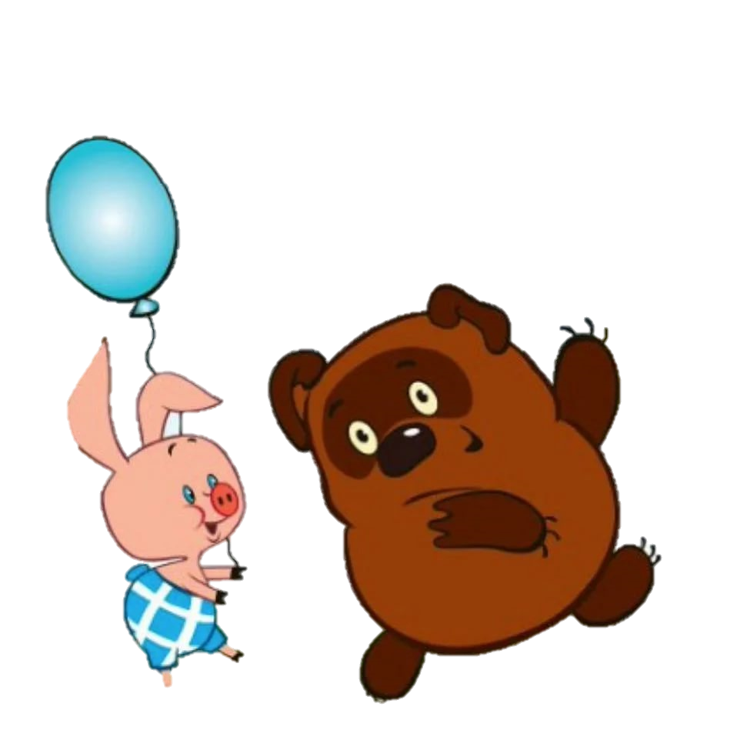
Собрались мы здесь не зря, Музыканты ты и я.
Мы задачу усложняем, ХЛОП и ТОП соединяем.

Slide 34
Хлоп, Хлоп, Хлоп
Топ, Топ, Топ
Хлоп - Хлоп
Топ - Топ
Notes:
Хлоп, Хлоп, Хлоп

Slide 35
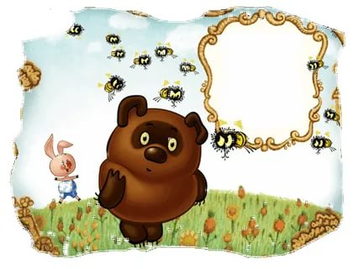
Замечательно! Вы прошли 4 станцию «Вини-Пух и друзья»! Вы собрали 4 волшебных конверта. Нажмите на конверт.
Нажмите на домик для перехода к карте станций.

Slide 36
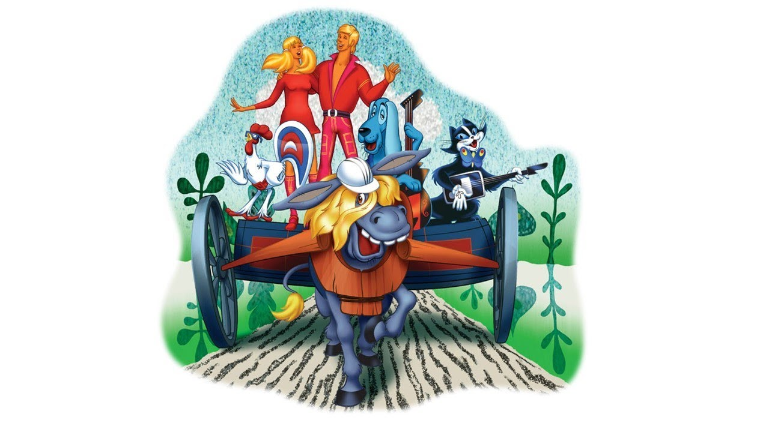
5. Станция «Бременские музыканты»

Slide 37
Отгадай весёлые загадки про музыкальные инструменты вместе с героями мультфильма.

Slide 38
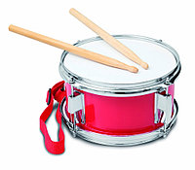
Сверху кожа, снизу тоже, В середине пусто. Бьёт его, а он гремит, В ногу всем шагать велит.
(Барабан)

Slide 39
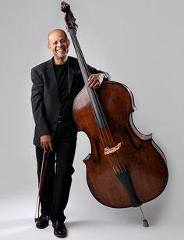
Он на скрипку чуть похож, Только в руки не возьмёшь. Для того, чтобы играть, Музыкант должен стоять. Я хочу спросить у Вас. Что же это? – ...
(Контрабас)

Slide 40
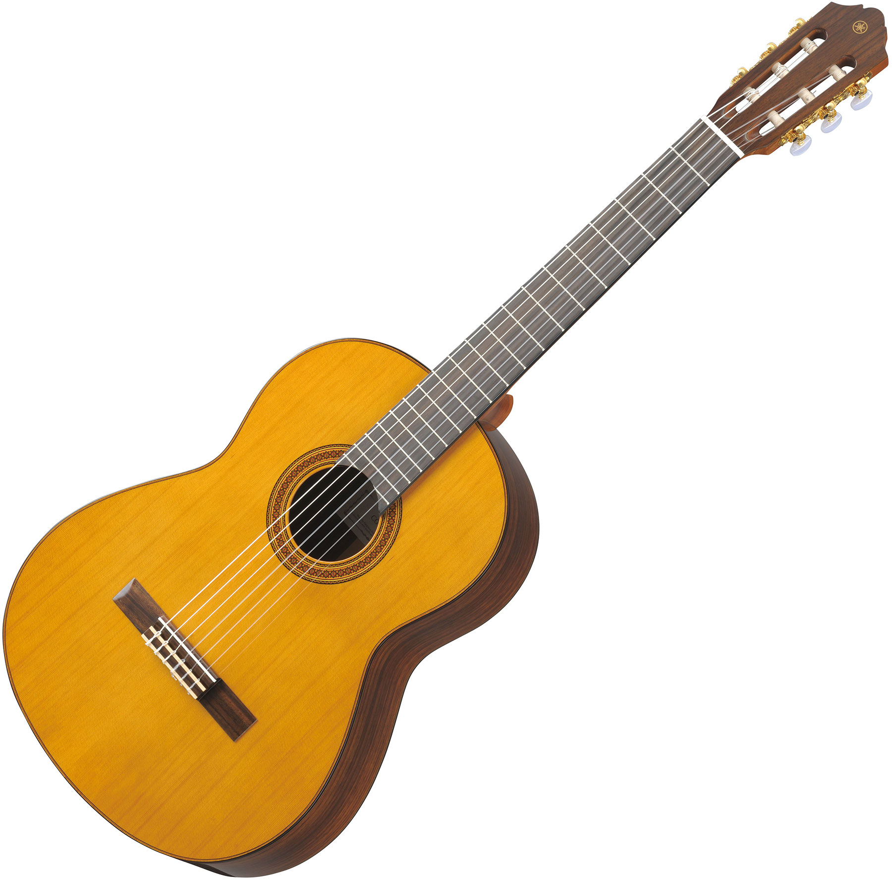
В лесу мы слышим голоса, Ребята у костра сидят, Поют и на нее глядят. Чтобы она вдруг зазвучала, Щипни струну ты для начала. А струн бывает семь иль шесть, Ее достоинств нам не счесть. Всем под нее легко поется, Скажите, как она зовется?
(гитара)

Slide 41
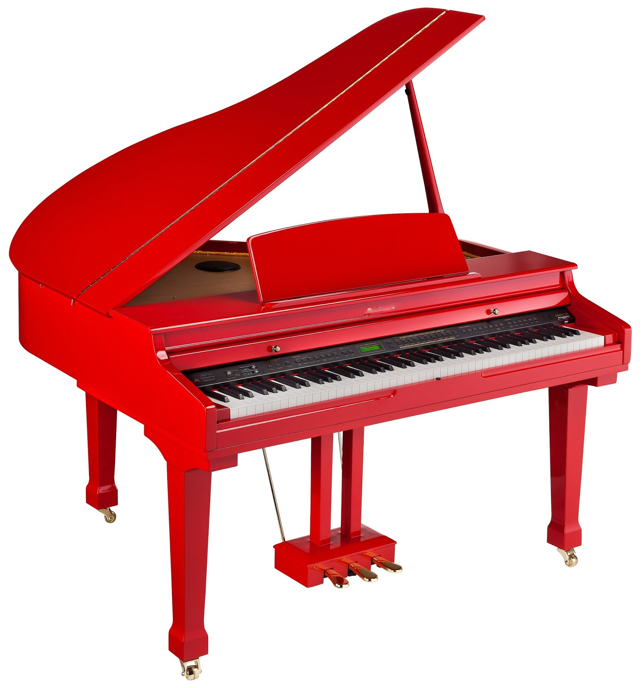
Я Стою на трёх ногах, Ноги в чёрных сапогах. Зубы белые, педаль. Как зовут меня? …
(Рояль)

Slide 42
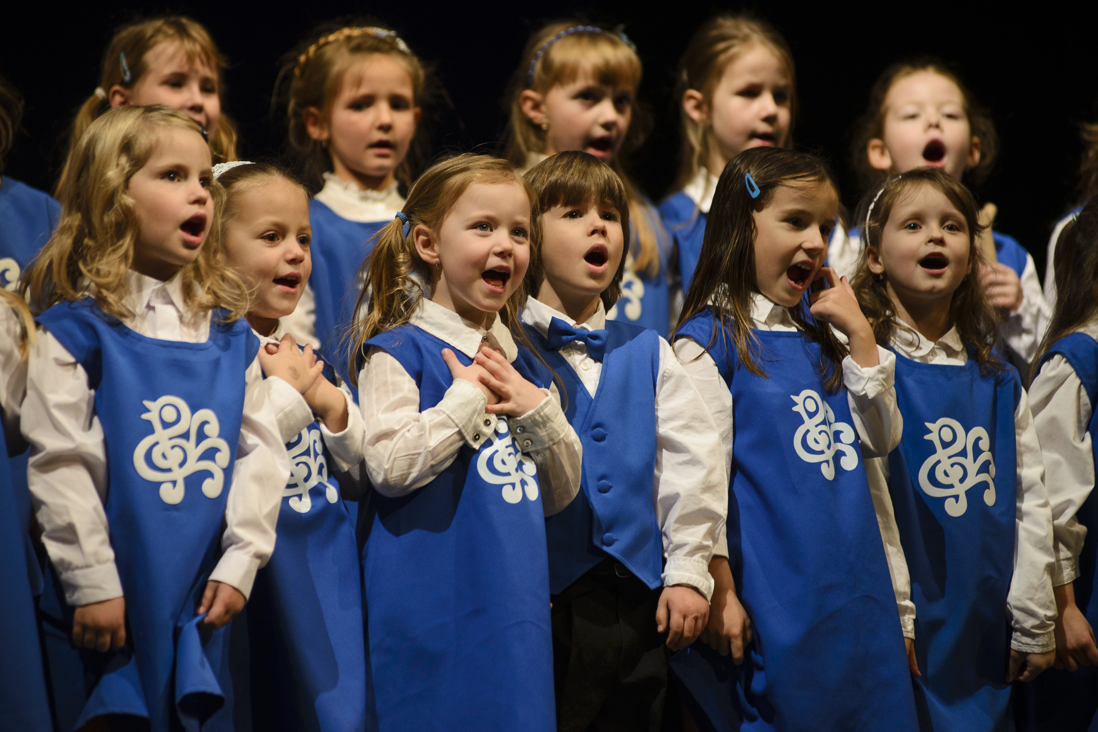
Слово книжное «вокал» Как бы проще ты назвал?
(Пение)

Slide 43
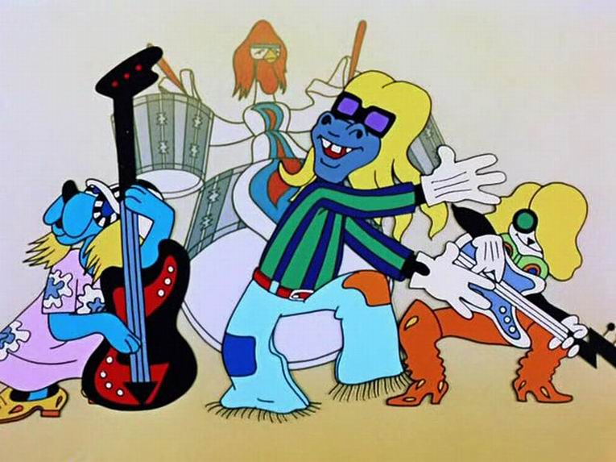
Коллектив музыкантов, что вместе играют, И музыку вместе они исполняют. Бывает он струнный и духовой, Эстрадный, народный и всякий другой.
(Оркестр)

Slide 44
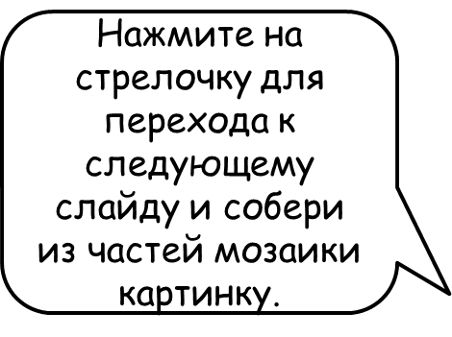
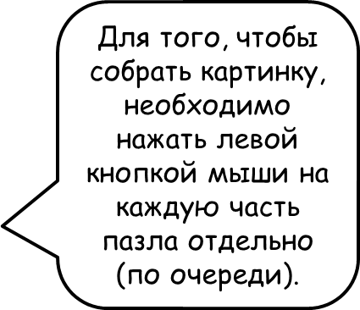

Slide 46
Подумайте, что означает это высказывание о музыке?
Мне было с вами очень увлекательно и весело, но мне пора бежать. До свидания ребята!
Как вы понимаете слово «Цель»?

